Slide 1
Formation
Signalement et valorisation des ressources électroniques (hors travaux universitaires)

Slide 2
Séance 3
Cataloguer les ressources électroniques en ligne (hors travaux universitaires) dans le Sudoc :
Partie 1. Les monographies électroniques

Slide 3
Monographie électronique vs. monographie imprimée
Cataloguer des monographies électroniques dans le Sudoc
Une notice de monographie électronique ≠ une simple copie de monographie imprimée, avec juste une URL en plus
Les ISBN
pas d’ISBN de la monographie imprimée dans les notices électroniques (et inversement)
pas de 010$bédition électronique, 010$bebook, 010$bonline, 010$bebk, etc. dans les notices électroniques (le type de notice suffit : Oa vs Aa !)
010 ##‎$A978-3-11-062519-6‎$bPDF
010 ##‎$A978-3-11-062519-6‎$bEPUB

Slide 4
Monographie électronique vs. monographie imprimée
Cataloguer des monographies électroniques dans le Sudoc
Une notice de monographie électronique ≠ une simple copie de monographie imprimée, avec juste une URL en plus
Les dates en zone 100
pas de date de l’imprimé
100 0#$a2022 ➔ date de diffusion de l’électronique
100 0#$a2022$e ➔ seulement pour les numérisations patrimoniales
Les dates en zone 214
pas de date de l’imprimé
214 #0 $aParis$cPUF
214 #2 $aParis$cNumerique Premium$d2022

Slide 5
Monographie électronique vs. monographie imprimée
Cataloguer des monographies électroniques dans le Sudoc
Une notice de monographie électronique ≠ une simple copie de monographie imprimée, avec juste une URL en plus
Les mentions de publication / diffusion
pas de date pour la mention d’édition relative à la manifestation imprimée dans les notices Oa
Exemple Numérique Premium :
214 #0 $aGenève$cHonoré Champion$d2014
214 #2 $aParis$cNumerique Premium$d2021
mention d’édition sans date + mention de diffusion avec date de mise en ligne
214 #0 $aGenève$cHonoré Champion
214 #2 $aParis$cNumerique Premium$d2021
données relatives à la manifestation imprimée : la zone 452

Slide 6
Monographie électronique vs. monographie imprimée
Cataloguer des monographies électroniques dans le Sudoc
Une notice de monographie électronique ≠ une simple copie de monographie imprimée, avec juste une URL en plus
Description matérielle
307 ##‎$aLa pagination de l’édition imprimée correspondante est 376 p.
Mention de collection éditoriale (zones 225 et 410)
pas de mention de collection imprimée dans les notices électroniques (225 et 410)
Lien en 410 vers la notice de collection électronique (Od)
Le résumé (zone 330)
pas de résumé issu de la 4ème de couverture du document dans les notices électroniques
résumé propre au document en ligne si existant

Slide 7
Monographie électronique vs. monographie imprimée
Cataloguer des monographies électroniques dans le Sudoc
Edition électronique ≠ nécessairement une numérisation d’imprimé
Les numérisations / les éditions électroniques
employer « numérisation » pour un document patrimonial scanné
employer « édition électronique » pour une reproduction du papier
205 ##‎$aEdition électronique : numérisation 2017 (PPN 203806131)
305 ##‎$aNumérisation de l'édition de Berlin, Boston : De Gruyter, 2003
324 ##$aReproduction numérique de l'original imprimé datant de 1604
La zone 324 : uniquement dans le cas d’une numérisation patrimoniale, pour donner des précisions sur l’original !

Slide 8
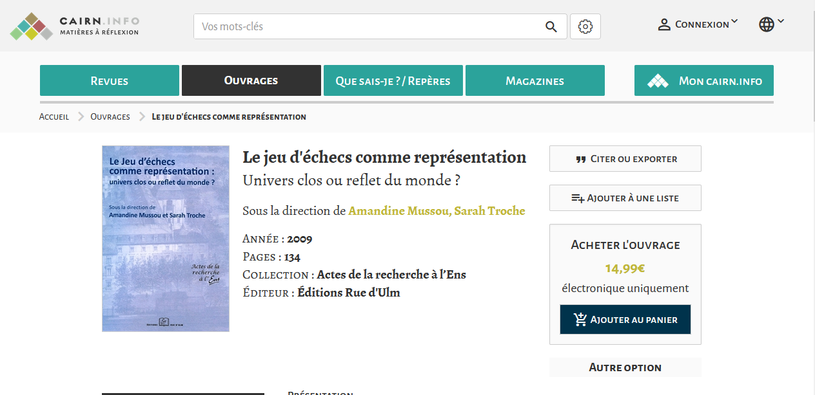
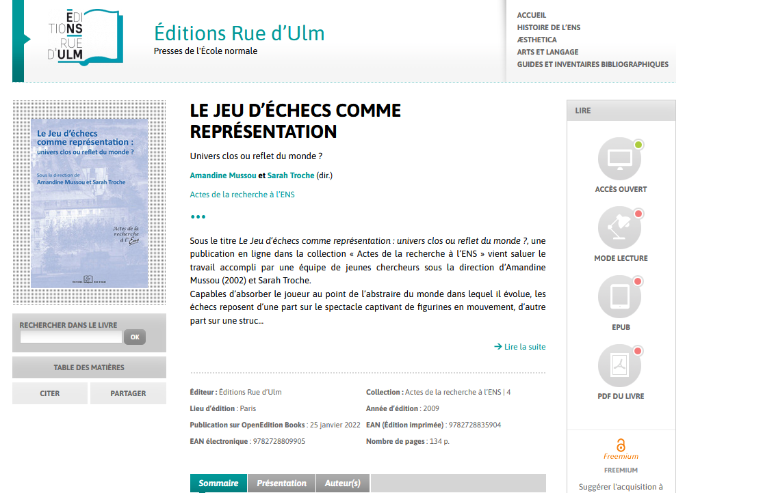
Monographies électroniques : diffuseurs multiples, notices multiples
https://www.cairn.info/jeu-d-echecs-comme-representation--9782728835904.htm
https://books.openedition.org/editionsulm/8905

Slide 9
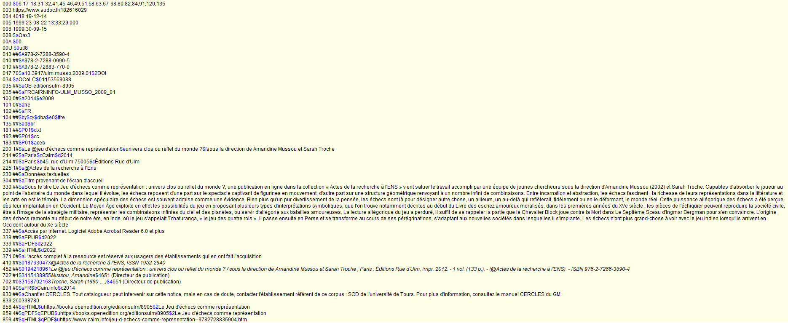
Monographies électroniques : diffuseurs multiples, notices multiples
Précédemment : une notice Oa « générique » agrégeant des diffuseurs différents

Slide 10
Monographies électroniques : diffuseurs multiples, notices multiples
Précédemment : une notice Oa « générique » agrégeant des diffuseurs différents

Slide 11
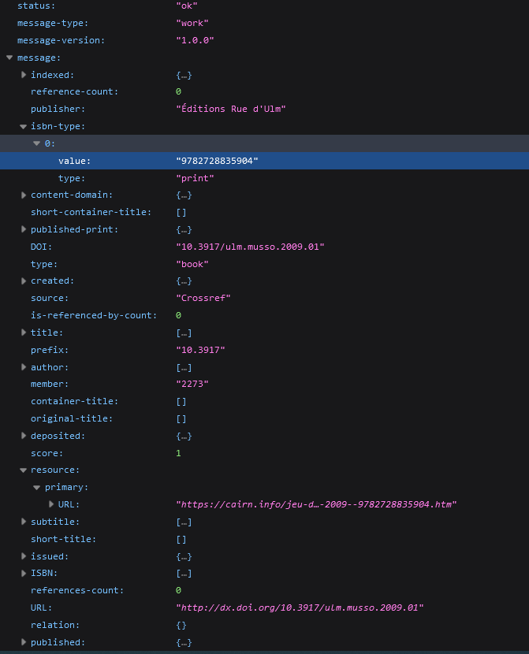
Monographies électroniques : diffuseurs multiples, notices multiples
Le DOI a ici été déclaré par un des diffuseurs : il pointe sur une – et une seule -- plateforme de diffusion…

Slide 12
Monographies électroniques : diffuseurs multiples, notices multiples
Foisonnement des ressources électroniques
Les multi-diffusions sont de plus en plus courantes, avec des modalités d’accès qui peuvent différer.
Apparition d’identifiants pour le signalement des ressources électroniques
souvent (mais pas toujours !) sont attenants à une plateforme de diffusion : DOI, handle, etc.
Des évolutions normatives : RDA-FR, section 1
manifestations et items, rubrique 1.6 (2021) : principes de suffisance et de différentiation.
Des horizons à moyen terme
permettant de contrebalancer la multiplication des notices (clusterisation / notices d’œuvre)→ mais l’obligation, à court terme, de pouvoir « éclater » les notices actuelles de façon cohérente.
→ Autant d’éléments qui plaident pour une évolution de la consigne…Désormais, le cas échéant : une notice par diffuseur
Simplification pour le catalogueur : plus d’hésitation pour tenter d’identifier un contenu identique, opération par ailleurs impossible si accès refusé au même titre sur plusieurs plateformes !

Slide 13
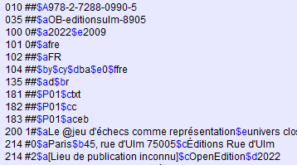
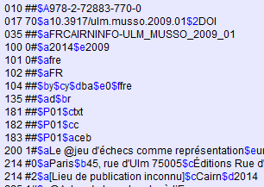
Monographies électroniques : diffuseurs multiples, notices multiples

Slide 14
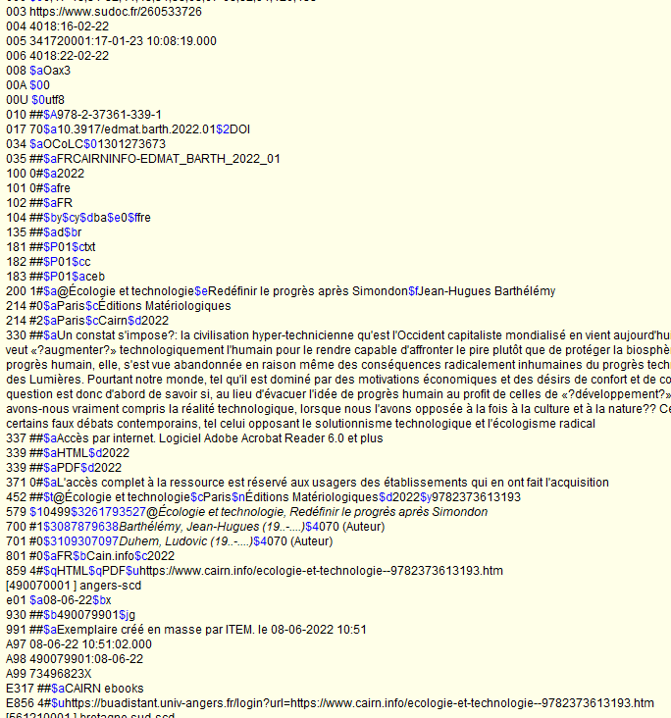
Monographies électroniques
Cataloguer des ebooks dans le Sudoc
PPN 260533726 : un exemple de notice d’ebook en accès restreint
Identifiants : ISBN électronique et DOI
Identifiant du bouquet propre à cet ebook CAIRN
Date de la diffusion / mise en ligne en $a = année de parution ou de production / année de début / la plus ancienne possible
Zone de données spécifiques pour les ressources électroniques
Zone 182 : type de médiation : électronique
Zone 183 : type de support matériel : ressource dématérialisée
Mention du diffuseur obligatoire + date de diffusion = date en 100 $a
Zone facultative mais apporte une précision sur le logiciel permettant l’accès au contenu
Formats de lecture disponibles avec les dates de publication
Zone 371 : zone clé pour l’accès à la ressource
Zone de lien vers un autre support : idéalement lien vers la notice imprimée
Zone de l’URL : à copier dans la zone d'exemplaire E856
Données d’exemplaires
Zone de l’URL d’accès au document

Slide 15
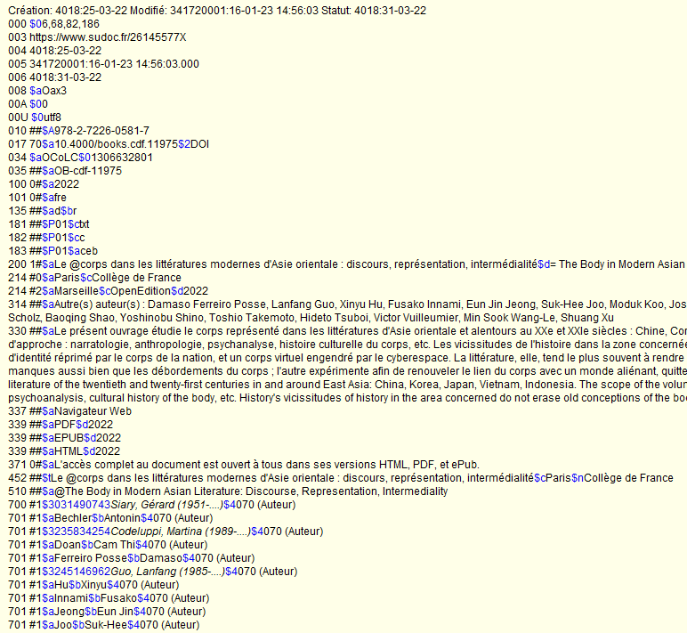
Monographies électroniques
Cataloguer des ebooks dans le Sudoc
PPN 26145577X : un exemple de notice d’ebook en accès ouvert

Slide 16
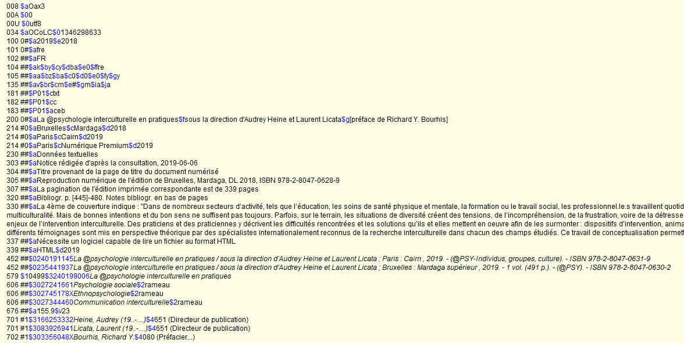
Monographies électroniques
Cataloguer des ebooks dans le Sudoc
Un contre-exemple : PPN 264727746

Slide 17
Monographies électroniques
Cataloguer des ebooks dans le Sudoc
Un contre-exemple : PPN 264727746
Dans cette notice, plusieurs problèmes :
zone 100 : date de l’imprimée $e uniquement dans le cas d’une reproduction
zones 214 : toutes avec des indicateurs #0 même pour les diffuseurs
214 #0‎$aBruxelles‎$cMardaga‎$d2018
214 #2‎$aParis‎$cCairn‎$d2019
>> UNE NOTICE PAR DIFFUSEUR DONC
214 #0‎$aBruxelles‎$cMardaga‎$d2018
214 #2$aParis‎$cNumérique Premium‎$d2019
zone 305 à supprimer dans ce cas, uniquement pour les numérisations
zone 330 : la mention « 4e de couverture » n’est pas compatible avec une notice Oa
deux zones 452 dont une qui pointe vers une notice imprimée et l’autre qui pointe vers une notice du même support (donc incorrecte) et potentiellement vers une notice doublon.

Slide 18
Monographies électroniques
Cataloguer des ebooks dans le Sudoc
Mise en application : PPN 151241775
010 ##‎$A978-2-20025-629-6
010 ##‎$A978-22-0025-629-6
010 ##‎$A978-2-200-25629-6
017 70‎$a10.14375/np.9782200262334‎$2DOI
017 70‎$a10.3917/arco.flonn.2003.01‎$2DOI
035 ##‎$aFRCAIRNINFO-ARCO_FLONN_2003_01
071 61‎$bNumérique Premium‎$a9782200262334
073 #0‎$a9782200262334‎$bbr
073 #0‎$a9782200256296‎$bPDF
200 1#‎$aLe @Reich allemand‎$ede Bismarck à Hitler, 1848-1945‎$fJean-Marie Flonneau‎$gsous la direction de Fabrice Abbad
214 #2‎$aParis‎$cCairn‎$d2016
214 #0‎$aParis‎$cArmand Colin‎$d2003
339 ##‎$aPDF‎$d2014
339 ##‎$aEPUB‎$d2014
339 ##‎$aSWF‎$d2016
339 ##‎$aHTML‎$d2016
371 0#‎$aL'accès complet à la ressource est réservé aux usagers des établissements qui en ont fait l'acquisition
452 ##‎$0075663023Le @Reich allemand : de Bismarck à Hitler, 1848-1945 / Jean-Marie Flonneau ; Paris : Armand Colin , 2003. - 1 vol. (318 p.). - (@Collection U). - ISBN 978-2-200-26233-4
859 4#‎$qPDF‎$qEPUB‎$http://www.numeriquepremium.com/content/books/9782200262334
859 4#‎$qHTML‎$uhttps://univ.scholarvox.com/book/88921934
859 4#‎$qHTML‎$qSWF‎$uhttps://www.cairn.info/le-reich-allemand--9782200262334.htm

Slide 19
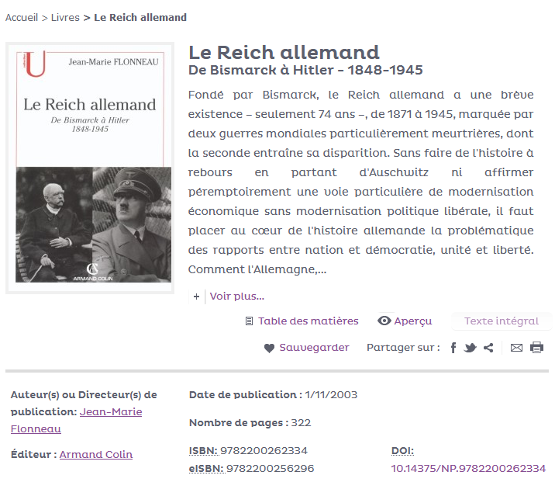
Monographies électroniques
Cataloguer des ebooks dans le Sudoc
ebook sur la plateforme Numérique Premium
https://www.numeriquepremium.com/content/books/9782200262334

Slide 20
Monographies électroniques
Cataloguer des ebooks dans le Sudoc
Notice spécifique pour la plateforme Numérique Premium
008 ‎$aOax3
017 70‎$a10.14375/NP.9782200262334‎$2DOI
073 #0‎$a9782200256296‎$bPDF
100 0#‎$a2016
135 ##‎$ad‎$br‎$cb‎$dn‎$e#‎$ga‎$hu‎$ia‎$ja‎$ku
181 ##‎$P01‎$ctxt
182 ##‎$P01‎$cc
183 ##‎$P01‎$aceb
200 1#‎$aLe @Reich allemand‎$ede Bismarck à Hitler, 1848-1945‎$fJean-Marie Flonneau‎$gsous la direction de Fabrice Abbad
214 #2‎$aParis‎$cNumérique Premium‎$d2016
214 #0‎$aParis‎$cArmand Colin‎
339 ##‎$aPDF‎$d2016
339 ##‎$aEPUB‎$d2016
371 0#‎$aL'accès complet à la ressource est réservé aux usagers des établissements qui en ont fait l'acquisition
452 ##‎$0075663023Le @Reich allemand : de Bismarck à Hitler, 1848-1945 / Jean-Marie Flonneau ; Paris : Armand Colin , 2003. - 1 vol. (318 p.). - (@Collection U). - ISBN 978-2-200-26233-4
859 4#‎$qPDF‎$qEPUB‎$uhttp://www.numeriquepremium.com/content/books/9782200262334

Slide 21
Le script CAT_transfoImpElec : transformer une notice de monographie imprimée en monographie électronique
Ce que fait le script :
(NB : Pour avoir une idée de ce que fait précisément le script, ouvrir le fichier C:oclcpica/WinIBW30/scripts/standard_script_abes2.js avec un bloc-note/éditeur de texte et aller à la fonction « modifierNoticeEbook »)
Copie de l’ensemble de la notice d’imprimé puis création de la nouvelle notice Oa* après suppression, modification et report des données.
Ce qu’il supprime : Zones 000,00A,002,003,010,020,021,033,034,035,073,106,205,210,215,225,410,579,801,802,830
Ce qu’il modifie : Zones 008,100,102,135,182,183, 200,214,305,337,339,702,712,856.
Ce qu’il conserve tel quel : toutes les zones restantes.

Slide 22
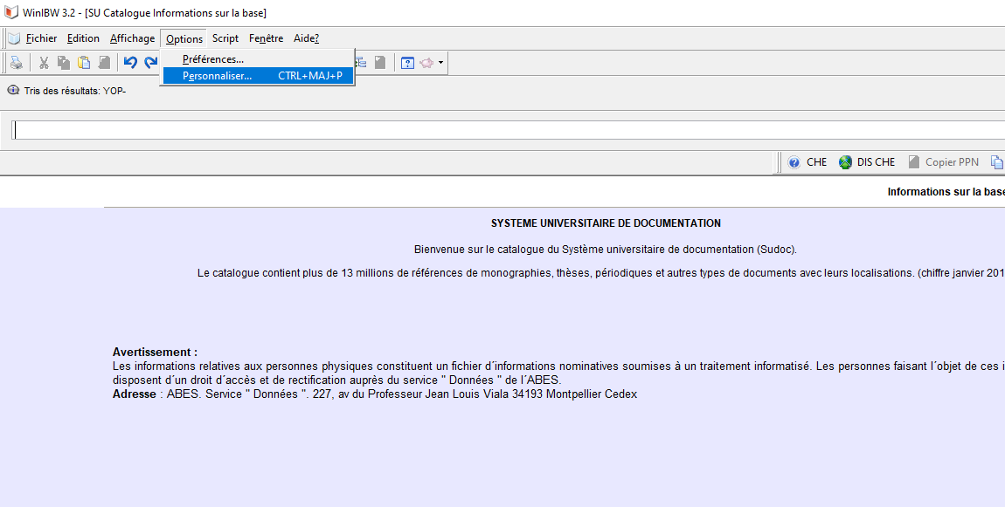
Le script CAT_transfoImpElec : transformer une notice de monographie imprimée en monographie électronique
Installation du script

Slide 23
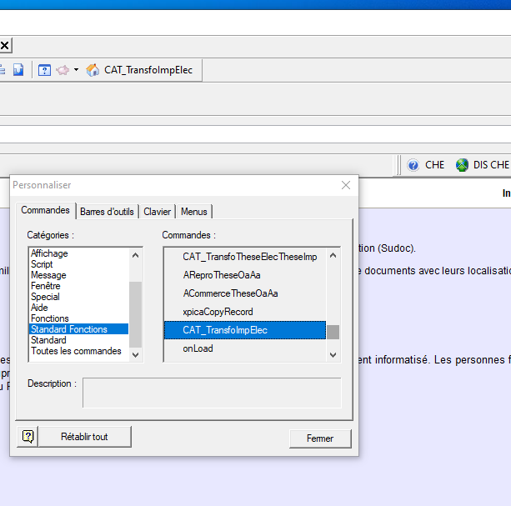
Le script CAT_transfoImpElec : transformer une notice de monographie imprimée en monographie électronique
Installation du script

Slide 24
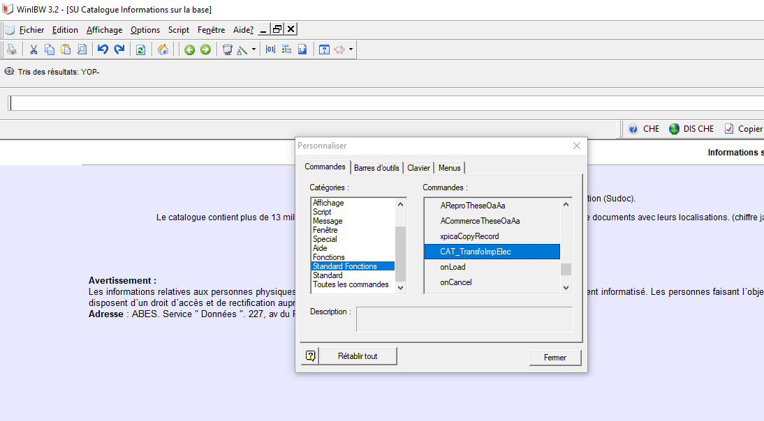
Le script CAT_transfoImpElec : transformer une notice de monographie imprimée en monographie électronique
Installation du script

Slide 25
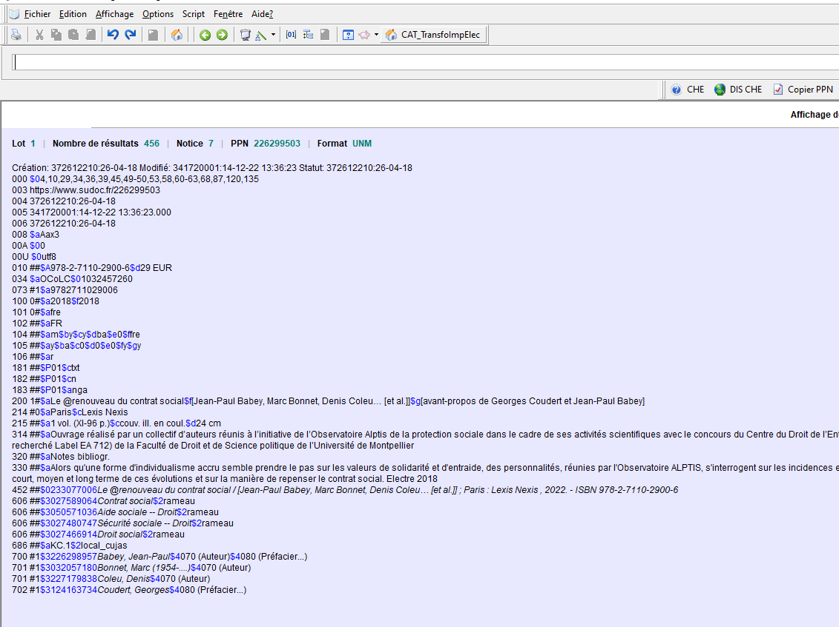
Le script CAT_transfoImpElec : transformer une notice de monographie imprimée en monographie électronique
Lancement du script

Slide 26
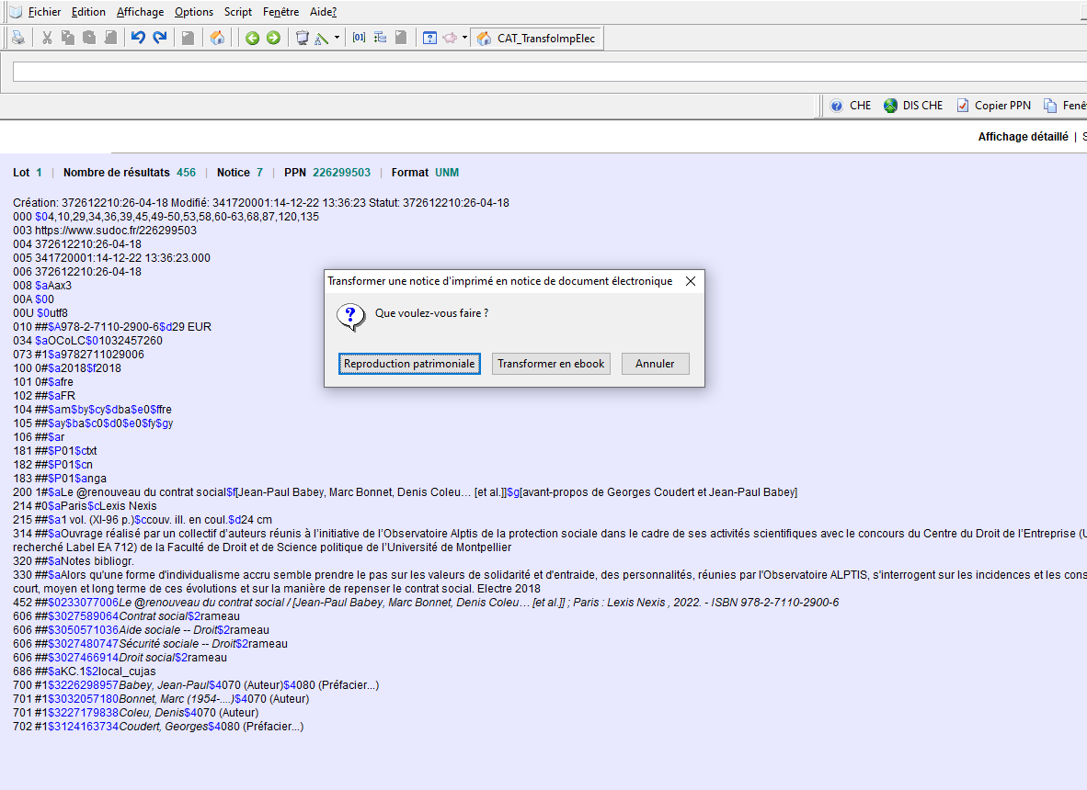
Le script CAT_transfoImpElec : transformer une notice de monographie imprimée en monographie électronique
Lancement du script

Slide 27
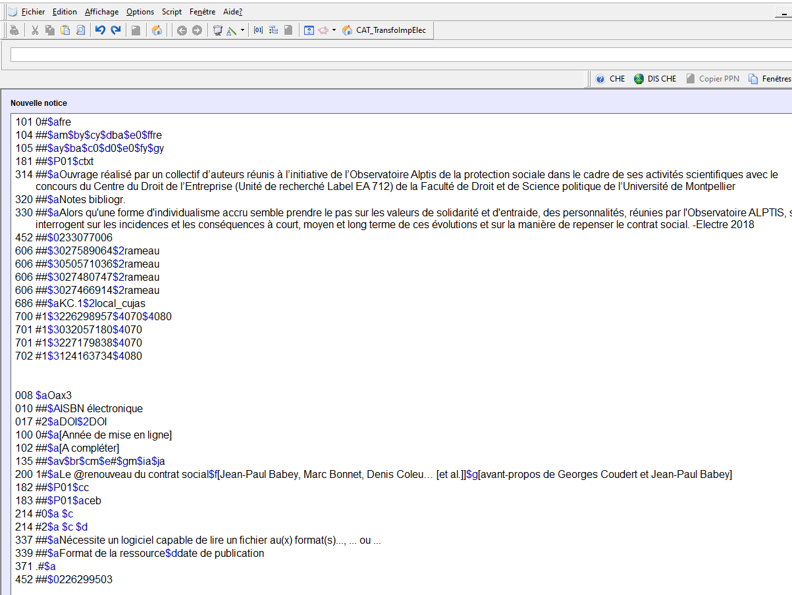
Le script CAT_transfoImpElec : transformer une notice de monographie imprimée en monographie électronique
Lancement du script

Slide 28
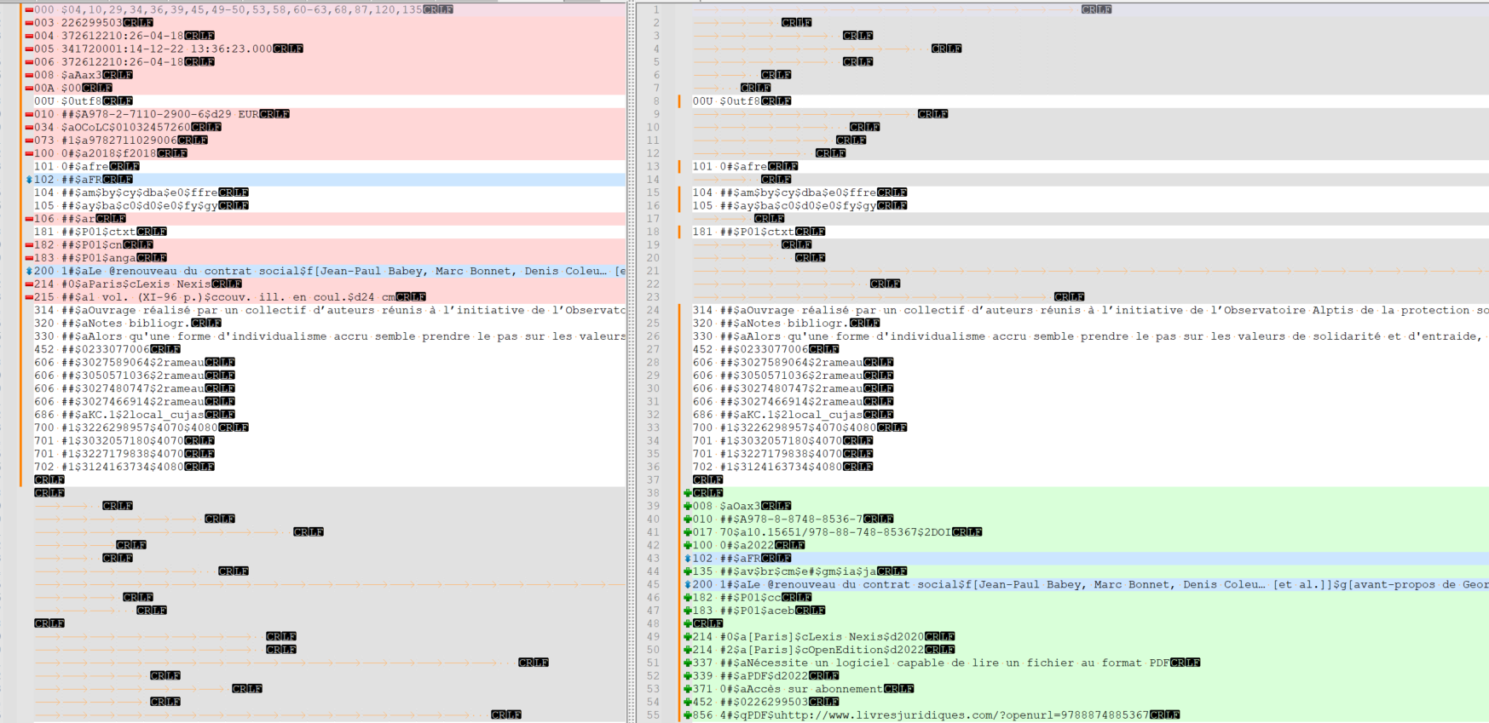
Le script CAT_transfoImpElec : transformer une notice de monographie imprimée en monographie électronique
Avant / Après
Notice de l’imprimé (source)
Notice de l’électronique (dérivée)

Slide 29
Dédoublonner des notices
Point sur le dédoublonnage des notices d’ebooks
2 cas de figure :
notices repérées comme doublons potentiels
notices non repérées
Documentation à disposition :
Règles de dédoublonnage des notices bibliographiques
https://documentation.abes.fr/sudoc/manuels/controle_bibliographique/dedoublonnage/index.html

Slide 30
Dédoublonner des notices
Point sur le dédoublonnage des notices d’ebooks
Notices repérées comme doublons potentiels = les candidats doublons
Ces notices sont identifiées par la valeur "B" en position 3 de la zone 008 pour définir le statut et par une zone 024.
008 ‎$aOaB3
Le catalogueur est confronté à une notice en statut B :
→ il peut lui-même intervenir (commande WinIBW : DED). Il n'est pas nécessaire qu'il soit dédoublonneur local pour son établissement, tout catalogueur peut intervenir sur une notice de statut B.
Requête dans WinIBW : BAL SIM <Nom de la table de fusion utilisé> pour parcourir toutes les notices identifiées comme étant de possibles notices doublons.
Exemple : BAL SIM CAIR

Slide 31
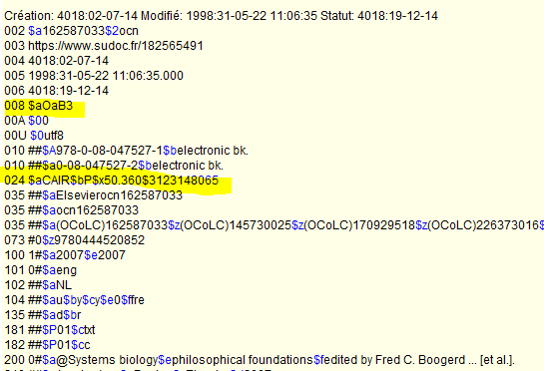
Dédoublonner des notices
Point sur le dédoublonnage des notices d’ebooks
Notices repérées comme doublons potentiels = les candidats doublons
Etape 1 : effectuer la recherche des candidats doublons
Ex. BAL SIM CAIR

Slide 32
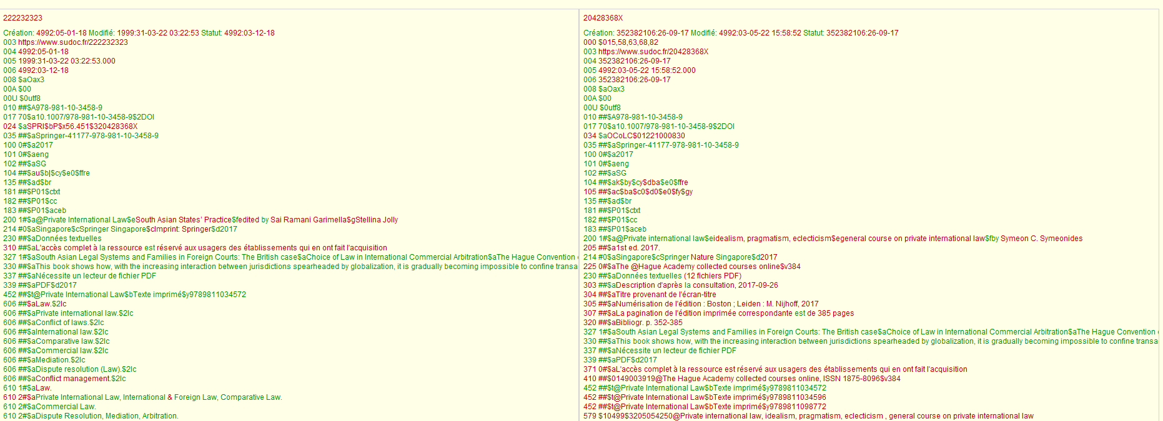
Dédoublonner des notices
Point sur le dédoublonnage des notices d’ebooks
Notices repérées comme doublons potentiels = les candidats doublons
Etape 2 : saisir la commande DED qui permet d'afficher en double écran la notice en statut B et la notice du Sudoc que le programme de chargement a calculée comme étant celle qui lui ressemble le plus.
Toutes les données similaires sont en vert.

Slide 33
Dédoublonner des notices
Point sur le dédoublonnage des notices d’ebooks
Notices repérées comme doublons potentiels = les candidats doublons
Etape 3 : sélectionner le bouton d'action pour traiter le doublon
• Fusionner : déclenche la fusion des deux notices concernées
Un message vous précise "Le statut de la référence a changé"
La zone 024 est alors modifiée : le $bP [possible] est remplacé par $bM [merge = fusionner]
Une fois la fusion réalisée, une zone 839 apparaît dans la notice « préférée » : elle contient le PPN de la notice qui a fusionné avec elle (voir Comment fonctionne une fusion).
• Ne pas fusionner : désactive le "statut B" de la notice concernée
En cas de doute, la consigne de l'Abes est de "libérer" les deux notices en choisissant Ne pas fusionner.

Slide 34
Dédoublonner des notices
Point sur le dédoublonnage des notices d’ebooks
Notices non-repérées comme doublons potentiels
Comment les repérer ?
Lors d’un taux de recouvrement par ITEM : si ITEM renvoie plusieurs PPN pour un même titre.
Par le message d’alerte de WinIBW lors de la création d’une nouvelle notice.
Par la liste des doublons potentiellement créés, envoyée à chaque établissement en fin de journée.
En tombant dessus par hasard !

Slide 35
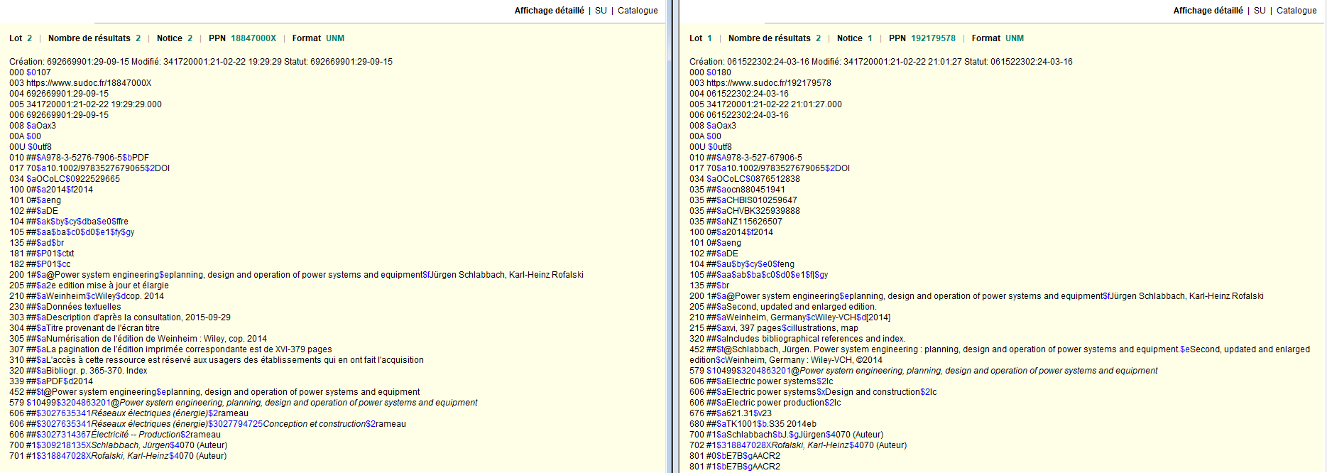
Dédoublonner des notices
Point sur le dédoublonnage des notices d’ebooks
Notices non-repérées comme doublons potentiels
Exemple : 9783527679065

Slide 36
Dédoublonner des notices
Point sur le dédoublonnage des notices d’ebooks
Notices non-repérées comme doublons potentiels
Comment les traiter ?
→ Connexion avec un login dédoublonneur
Ajout manuel d’une zone 024 dans la notice destinée à être fusionnée (= la notice doublon).
024 $a[table de fusion = I+ILN]$bM[pour Merge]$3[PPN de la notice préférée]
Notice doublon, destinée à être fusionnée.
003 https://www.sudoc.fr/237951215
008 ‎$aOax3
010 ##‎$A978-3-0348-0733-3
017 70‎$a10.1007/978-3-0348-0733-3‎$2DOI
024 $aI015$bM$3278420144 : zone à ajouter
035 ##‎$aSPRINGER_EBOOKS_LN_10.1007/978-3-0348-0733-3
100 0#‎$a2013
Notice préférée dans le Sudoc
003 https://www.sudoc.fr/278420144
008 ‎$aOax3
010 ##‎$A978-3-0348-0733-3
017 70‎$a10.1007/978-3-0348-0733-3‎$2DOI
035 ##‎$aSPRINGER_EBOOKS_LN_10.1007/978-3-0348-0733-3
100 0#‎$a2013
…
839 237951215 : zone ajoutée automatiquement après fusion avec le PPN de la notice doublon traitée

Slide 37
Dédoublonner des notices
Point sur le dédoublonnage des notices d’ebooks
Points de vigilance pour la fusion de notices électroniques lors d’une opération de dédoublonnage
Enrichissement de la notice préférée
Respect des consignes de catalogage des ebooks
Par exemple, si besoin, modifier la zone 214 pour ne conserver que 214 #0 sans date et 214 #2
Ne pas conserver dans la notice des informations relatives à la manifestation imprimée (hors zone 452)
Nouvelle consigne : une notice pour chaque diffuseur différent > plus de dédoublonnage dans ce cas !

Slide 38
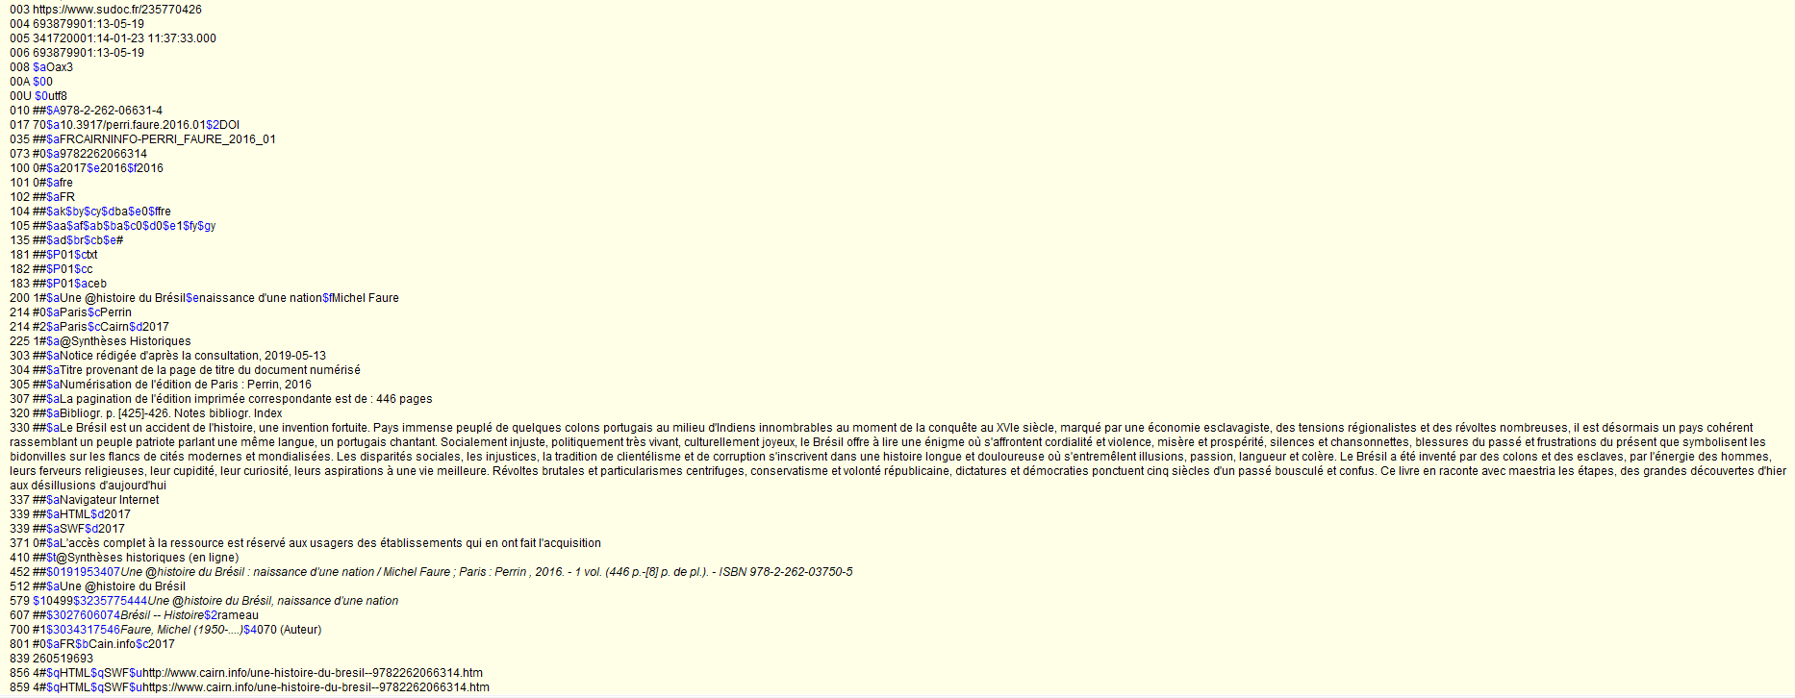
Dédoublonner des notices
Point sur le dédoublonnage des notices d’ebooks : un exemple d’une notice fusionnée
PPN 235770426
Zones de notes
304 et 307 : facultatives
305 ## $a Numérisation de l’édition de Paris : Perrin, 2016
Zone 856
Employée exclusivement dans le cas d'un accès direct et public à la ressource intégrale. Dans ce cas, en zone d’exemplaire E856.

Slide 39
Cataloguer des monographies électroniques
Rappel de la documentation mise à disposition par l’Abes
Guide méthodologique du Sudoc : Données bibliographiques
https://documentation.abes.fr/sudoc/formats/unmb/index.htm#TOP
Guide sur le catalogage des monographies électroniques :
https://documentation.abes.fr/sudoc/regles/Catalogage/Regles_MonographieElectronique.htm

Slide 40
Merci pour votre attention
Pause

Slide 41
Cataloguer à l’unité
Module 3

Slide 42
Cataloguer à l’unité
Cataloguer des ressources continues
Plan
Quelques spécificités
Revues et collections numériques dans le Sudoc
Bases de données dans le Sudoc
Le script WinIBW de transformation imprimé > électronique

Slide 43
Cataloguer à l’unité
Cataloguer des ressources continues
Quelques spécificités
Définition :
« Une ressource bibliographique dont la publication se poursuit au cours du temps sans que la fin en soit prédéterminée »
Un objet documentaire unique … dans sa diversité
Une variété de contenus/thématiques, et de supports : revue, journal, périodique, collection de monographies, site web à mises à jour, blog, base de données ….
Notes:
Revues scientifiques (ou non), des Collections de monographies, des reproductions numériques, des blogs, par exemple les Carnets de recherches d’Open Editions, des Bases de données : classiques garnier databases

Slide 44
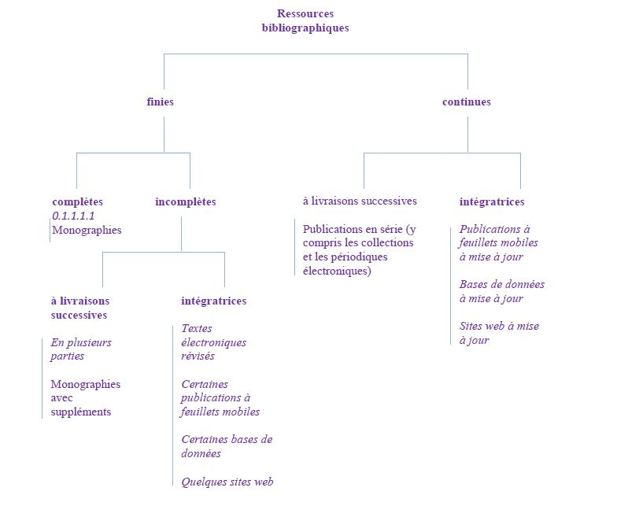
Cataloguer à l’unité
Cataloguer des ressources continues
Quelques spécificités
Un objet unique … bien identifié
Chaque titre possède un identifiant
unique :
ISSN + Titre clé
Attribué par le CIEPS et son réseau
de centres internationaux
Le Registre de l’ISSN, répertoire
bibliographique de référence
Notes:
Le CIEPS est une organisation intergouvernementale qui gère, au niveau international, l’identification et la description de toutes les ressources continues tous supports et thématiques confondus.
Le centre international de l’ISSN a été créé à Paris par l’Unesco en 1976. Le centre et son réseau de 93 centres répartis dans le monde attribuent un identifiant ISSN à toutes les ressources continues parues, y compris celles identifiées rétrospectivement, et celles à paraître.

Slide 45
Cataloguer à l’unité
Cataloguer des ressources continues
Quelques spécificités
Plusieurs types de ressources continues
Des publications en série : périodiques & collections de monographies
Elles prennent la forme de livraisons successives, généralement régulières dans le premier cas, souvent irrégulières dans le second.
Des ressources intégratrices : bases de données, sites web, feuillets mobiles
Elles constituent un élément fixe dont le contenu est augmenté ou modifié par des mises à jour qui sont intégrées à l'ensemble de la ressource.
Notes:
Publication en série : publication matérialisée par des fascicules, des numéros, des livraisons eux-mêmes constitués d’une agrégation de contenus organisée, éditorialisée

Slide 46
Cataloguer à l’unité
Cataloguer des ressources continues
Quelques spécificités
Une ressource continue, ça vie, ça meurt
Mais entre les deux…
Des changements de titres
Des titres « enfants », qui naissent et
qui meurent
Des fusions et des scissions
Des suppléments, des tirés à part
….
Le généalogiste du Sudoc : Métarevues
Génère l'historique complet d'une revue à
partir d'un PPN donné :
https://periscope.sudoc.fr/metarevue.html?ppn=[PPN]
http://www.sudoc.fr/services/metaperiodical/[PPN]
Notes:
** Estampe numérisée dans Gallica qui représente l’arbre généalogique de tous les rois de Naples et de Sicile
Métarevue :
une métarevue = l'ensemble des titres qui constitue un périodique depuis sa naissance
Webservice qui génère l'historique complet - électronique et papier - d'une revue à partir d'un PPN donné.

Slide 47
1ere requête = visualisation de l’arbre généalogique
2e requête = réponse en format tabulé
Notes:
1ere requête = visualisation de l’arbre généalogique (branche imprimé + branche élec) avec les différents liens qui relient les titres
2e requête = réponse en format tabulé qui donne les identifiants/titres/éditeurs/dates de parution/média (a pour papier, L pour électronique)

Slide 48
Cataloguer à l’unité
Cataloguer des ressources continues
L’écosystème des ressources continues dans le Sudoc
Le Sudoc s’appuie sur le Registre de l’ISSN, dont les données font référence en matière de description bibliographique.
Les notices créées/mises à jour dans le Registre de l’ISSN sont chargées dans le Sudoc 2X par mois
**depuis janv. 2022 les notices françaises sont importées directement depuis le CG de la BnF
Une notice distincte est créée pour chaque version d’un titre
Une notice de ressource continue est visible dans le Sudoc public dès lors qu’elle est localisée.
WinIBW : notices localisées ET réservoir de notices non localisées.
Quelques chiffres :
+ 3,1 M de notices de publications en série
620 000 notices de périodiques localisées (dont 90% décrivant des ressources imprimées)

Slide 49
Cataloguer à l’unité
Cataloguer des ressources continues
Revues et collections numériques dans le Sudoc

Slide 50
Cataloguer à l’unité
Cataloguer des ressources continues :
Revues et collections numériques dans le Sudoc
2 grands « types » (pas toujours faciles) à distinguer
Les publications en série numériques « natives »
Version électronique d’une publication en série nativement publiée sous forme numérique, qu’il existe ou non en parallèle une version papier, et dont la version en ligne ne constitue pas la reproduction
https://publications-prairial.fr/arabesques/
Les reproductions numériques de publications en série imprimées
Version électronique d’une publication en série vivante ou morte, issue de la numérisation des numéros/volumes de la version imprimée correspondante, éventuellement éditorialisée
https://gallica.bnf.fr/ark:/12148/cb32856309f/date
Notes:
Merci Morgane pour l’introduction.
Je vais aborder le catalogage du premier type de ressource continue cité : les publications en série, à savoir les périodiques et les collections éditoriales.
Ne seront évoquées que les ressources « en ligne », et non les ressources électroniques sur support, type CD-Rom etc…
Morgane reprendra ensuite la parole pour décrire le catalogage des bases de données, donc un exemple de ressource intégratrice.
Tout d’abord, une première distinction entre publications numériques natives et reproductions numériques, qui permettra de couvrir la majorité des cas.
Nous verrons au cours de ce balayage des règles de catalogage à appliquer que certaines sont communes aux 2 grands types, et que d’autres sont spécifiques à l’un ou à l’autre.
Et j’attirerais votre attention sur le fait que les pratiques de catalogage et de signalement diffèrent parfois selon les pays, et que la pratique française (néanmoins plébiscitée par d’autres pays au sein du réseau ISSN, comme l’Espagne ou la Bosnie, par ex.) fait souvent figure d’exception.
Venons-en aux définitions :
La définition la plus claire est celle des reproductions numériques. Pour les ressources électroniques dites « natives », il existe une marge d’incertitude, puisque rien ne garantit que les ressources mises en ligne postérieurement au développement du web aient paru nativement. Ce flou tient aussi au fait que certains centres (américain et britannique, notamment) ont tendance à ne pas faire de réelle distinction entre les 2 types dans leurs pratiques de catalogage.
Par souci de simplification, on considèrera comme ressources électroniques natives toutes les ressources disponibles en ligne et qui ne relèvent pas du périmètre des reproductions numériques.
Selon le Manuel de l’ISSN, une reproduction numérique de périodique est une « version électronique d'un périodique vivant ou mort, issue de la numérisation des numéros de la version imprimée correspondante. Une reproduction électronique peut être un fac-similé en PDF, ou une version remastérisée, en HTML par exemple, avec une mise en page différente de celle de la version imprimée originale. Une reproduction électronique peut être produite/mise à disposition par un éditeur commercial ou par une institution telle qu'une bibliothèque ou un fournisseur d'archives. »

Slide 51
Cataloguer à l’unité
Cataloguer des ressources continues :
Revues et collections numériques dans le Sudoc
008 : Type de document et statut de la notice
Pos. 1 Type de support
« O » (Ressource électronique)
Pos. 2 Type de notice
« b » (Ressources continues autres que « Collections »)
« d » (Collections éditoriales)
Pos. 3-4 Statut de la notice et Conformité ISBD
x3 (notice complète et Conforme à l’ISBD)
Obx3 pour un périodique électronique
Odx3 pour une collection électronique
Notes:
La zone 008 du Sudoc est la première zone qui donne une information sur le type de support et de notice.
Dans le Sudoc, toutes les ressources électroniques ont un « O » en première position. Pour les publications en série, la position 2 sera b ou d, selon qu’il s’agit d’un périodique ou d’une collection.
Les codes Obx3 et Odx3 couvrent l’ensemble des publications en série
La zone n’est pas identifiée comme zone sous autorité ISSN, elle est modifiable par les catalogueurs, mais toute erreur dans le type de support doit être signalé au Registre et donc faire l’objet d’une demande de correction via Cidemis

Slide 52
Cataloguer à l’unité
Cataloguer des ressources continues :
Revues et collections numériques dans le Sudoc
011 : Numéro international normalisé d'une ressource continue (ISSN)
$a ISSN de la ressource décrite
$f ISSN « de lien »
Zone 011 autorisée uniquement quand 008 Pos. 2 = « b » (Ressources continues autres que « Collections ») ou « d » (Collections éditoriales)
Zone sous autorité ISSN
008 $aAbx3
011 ##$a1269-0589$f1269-0589
008 $aObx3
011 ##$a2108-7016$f1269-0589
Notes:
Comme il a été rappelé dans l’introduction, un identifiant ISSN doit être attribué à toutes les ressources continues parues.
Les ressources électroniques n’échappent pas à cette règle. En conséquence, toute création de notice de ressource continue électronique doit s’accompagner d’une demande de numérotation, que ce soit une ressource électronique native ou une reproduction numérique.
A noter que l’ISSN de la ressource est complété par un ISSN de lien, qui est dans la majorité des cas l’ISSN de la version imprimée correspondante si elle existe.

Slide 53
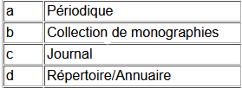
Cataloguer à l’unité
Cataloguer des ressources continues :
Revues et collections numériques dans le Sudoc
110 : Type de ressource continue et périodicité
$a Type de ressource continue $b Périodicité d’origine
13 valeurs possibles 19 valeurs possibles
(implémentation de 5 nouveaux codes en janvier 2022)
+ en cohérence avec 008 Pos. 2 + à compléter par la zone 326 $a
(note sur les changements de périodicité)
Par ex. pour une collection de monographies :
Pour un magazine :
Zone sous autorité ISSN
…
…
m
Magazine
…
…
008 Odx3
110 ##$ab
110 ##$by (sans périodicité)
326 ##$aCollection
008 Obx3
110 ##$am
110 ##$bg (bimestriel)
326 ##$aMensuel‎$bseptembre 2021-juin 2022
Notes:
Autre zone spécifique aux ressources continues : la zone 110. Cette zone est commune à tous les types de ressources continues, publications en série et ressources intégratrices, imprimées et électroniques. Son importance est la même.
Elle doit être en cohérence avec le contenu de la zone 008, et complétée par la zone de note 326, qui rend compte des évolutions concernant la périodicité.
En effet, un changement de périodicité survenu au cours de la vie d’une revue ou d’un magazine ne fait pas l’objet d’une demande de correction auprès du Registre de l’ISSN (seule la périodicité d’origine en 110 $b est sous autorité ISSN).
Pour une publication en ligne, la périodicité indiquée est celle de début de période en ligne.
! Pensez à utiliser les nouvelles valeurs implémentées en janvier 2022 pour identifier + finement le type de ressource continue !

Slide 54
Cataloguer à l’unité
Cataloguer des ressources continues :
Revues et collections numériques dans le Sudoc
135 : Données codées propres aux ressources électroniques
$b (type de support utilisé) : toujours « r » pour « en ligne »
181 182 183 : Type de contenu, type de médiation, type de support
Par ex. pour un périodique en ligne, contenant principalement du texte :
Contenu 181 $P01$ctxt (texte)
Médiation 182 $P01$cc (électronique)
Support 183 $P01$aceb (dématérialisé)
+ en cohérence avec 008 Pos. 1
Notes:
Pour continuer avec les données codées,
Ces 4 zones seront identiques à ce qui est à l’écran dans la majorité des cas ; attention à la cohérence entre les zones + avec la 008

Slide 55
Cataloguer à l’unité
Cataloguer des ressources continues :
Revues et collections numériques dans le Sudoc
200 : Titre propre
Dans le cas de modification d’une notice existante, la mention éventuellement présente « $bRessource électronique » doit être supprimée, conformément aux évolutions de l’ISBD
230 : Définition et taille des fichiers
Par ex. pour périodique en ligne, contenant principalement du texte :
230 ##$aDonnées textuelles
Son usage n’est pas interdit dans le Sudoc, mais n’est plus obligatoire
Notes:
Quittons maintenant les données codées pour s’intéresser aux données descriptives. D’abord, la zone 200.
Le choix du titre propre pour une publication en série électronique ne diffère pas de celui d’un autre type de ressource continue.
Si vous êtes amenés à modifier une notice déjà présente dans le Sudoc, vous pouvez tomber sur la mention « ressource électronique » en $b > il faut la supprimer, et insérer les zones 181-182-183.
La zone 230, comme la 200$b, n’est plus obligatoire. Son usage reste autorisé dans le Sudoc.

Slide 56
Cataloguer à l’unité
Cataloguer des ressources continues :
Revues et collections numériques dans le Sudoc
Traitement des dates
Publications numériques « natives » | Reproductions numériques
En cours : 100 0#$a1997$b1997-… « Morte » : 100 0#$a1997$d2003 = dates de publication les plus anciennes connues pour la ressource numérique En théorie, les informations saisies ne doivent pas être antérieures à la date de mise en ligne ; en pratique, il arrive que la zone indique la couverture 214 #0$aParis$cÉditeur$d1997- 214 #0$aParis$cÉditeur$d1997-2003 + 303 Si le numéro décrit n’est pas le premier numéro 303 ##$aDescription basée sur le numéro 9 (Juin 1997) | 100 0#$a1846$d1923 = dates de publication de l’original reproduit Identique à celle de l’original reproduit 214 #0$aParis$cÉditeur de l’imprimé$d1846-1923
100 $a $b $d
Zone sous autorité ISSN
207 : Numérotation
214 : Mise en cohérence avec $d de la première zone
Zone sous autorité ISSN
Notes:
Par souci de clarté, le traitement des dates dans les différentes zones est regroupé sur cette dispositive.
Les 3 zones principalement concernées sont les zones 100, 207 et 214.
La zone 100 est sous autorité ISSN. La 1ère zone 214, est quant à elle, sous « pseudo-autorité » ISSN : sa modification ne nécessite pas de faire une demande de correction, mais la cohérence des dates avec la zone 100 doit être respectée. La zone 207 peut être saisie librement.
Pour les ressources numériques natives, la date de début de publication doit correspondre à la date de mise en ligne du 1er numéro, si elle est connue. Sinon, elle doit correspondre à la date de première mise en ligne d’un numéro.
Dans l’idéal, comme pour les publications imprimées, on base la description sur le premier numéro publié en ligne. Et à défaut sur le numéro le plus ancien connu.
Dans ce cas, la description doit s’accompagner d’une zone 303, qui signale le n° sur lequel on s’est basé.
Dans le cas où une ressource est disponible en plusieurs formats, proposée par plusieurs éditeurs ou diffuseurs, on mentionne les dates les plus anciennes connues pour la ressource numérique, c'est-à-dire la date de la première diffusion du plus ancien format connu pour cette ressource.
Pour la numérotation (la zone 207), les informations saisies ne doivent en théorie pas être antérieures à la date de 1ère mise en ligne. Mais il arrive que l’on remarque des divergences entre les dates saisies en 100/214$d et les données concernant la numérotation : cette différence s’explique par les pratiques de rétro-numérisation
Dans le cas d’une ressource continue qui devient nativement numérique par exemple en 2004 mais dont les fascicules imprimés antérieurs ont été numérisés et mis en ligne (sans que le titre change), il arrive que la zone 207 ne reflète pas la prescription ci-dessus. Elle indique alors la couverture.
Pour les reproductions numériques, les 3 zones sont identiques à celle de la notice de l’original reproduit.
La zone 207 doit être conservée telle quelle, même si les dates extrêmes de la version numérisée ne correspondent pas exactement à celles de la version papier
Enfin, toute nouvelle notice doit être créée avec une zone 214, même si la notice imprimée correspondante a une zone 210.

Slide 57
Cataloguer à l’unité
Cataloguer des ressources continues :
Revues et collections numériques dans le Sudoc
Publication, production, diffusion
Ind. 1 = # Adresse d’origine
= 0 Adresse intermédiaire
= 1 Adresse courante (ou dernière adresse)
Ind. 2 = 0 Pour les mentions de publication (à privilégier)
Si aucune mention de publication ne peut être identifiée,
faire une zone 214 #2 avec les informations concernant le 1er diffuseur
214
Notes:
Venons-en maintenant aux mentions de publication, production, diffusion.
Seule la zone 214 sera abordée, même si on trouve des zones 210 dans les périodiques.
Une différence majeure avec le catalogage des monographies électroniques : l’usage de la zone 214 « diffuseur » #2 n’est pas systématique, et on ne fait pas une notice par diffuseur.
2 raisons à cela :
Le modèle LRM ne s’applique pas ‘tel quel’ aux ressources continues, la frontière entre les niveaux œuvre, expression et manifestation n’étant pas toujours évidente
D’autre part,
Le Registre de l’ISSN insiste sur le principe de neutralité de la description :
un ISSN unique identifie toutes les versions d'une ressource continue publiées en ligne et sous le même titre : versions issues de la numérisation, versions nativement numériques, versions en PDF, HTML et tout autre format
L'identification du rôle joué par un organisme associé à la publication d’une ressource électronique (éditeur ou diffuseur) est parfois complexe. En cas de doute sur ce rôle, on considère par défaut cet organisme comme étant l'éditeur de la ressource.
Si aucune mention d’éditeur ne peut être enregistrée, il faut obligatoirement créer une zone 214 #2 comportant des informations sur le premier diffuseur identifié de la ressource concernée.

Slide 58
Cataloguer à l’unité
Cataloguer des ressources continues :
Revues et collections numériques dans le Sudoc
Les zones de liens
Publications numériques « natives » | Reproductions numériques
452 : autre édition sur un autre support Dans la notice électronique : 452 ##$tTitre de l’imprimé$bxISSN imprimé ou 452 ##$0PPN de la notice imprimée Dans la notice imprimée : 452 ##$tTitre de l’électronique$bxISSN électronique ou 452 ##$0PPN de la notice électronique | 455 : reproduction de … Dans la notice électronique : 455 ##$tTitre de l’original reproduit$bxISSN imprimé ou 455 ##$0PPN de la notice imprimée + 324 : Note sur l’original reproduit Dans la notice imprimée : 456 : reproduit comme … 456 ##$tTitre de la reproduction$bxISSN électronique ou 456 ##$0PPN de la notice de reproduction + 325 : Note (structurée) sur la reproduction
43X et 44X : les liens « généalogiques »
Zones sous autorité ISSN
Pour lier une notice à ses ancêtres ou ses descendants
pas de liens renvoyant vers de l’imprimé dans une notice électronique
452 et 455 / 456 : les liens « horizontaux »
Zones sous autorité ISSN
Pour lier une notice électronique à son pendant imprimé, et vice-versa (réciprocité)
Notes:
Autres zones importantes pour les ressources continues : les zones de liens.
Elles sont nombreuses, on ne prendra ici comme exemples d’abord les liens que l’on peut qualifier de « généalogiques », puisqu’ils sont très présents dans les notices de ressources continues, et sont sous autorité ISSN. Il permettent de retracer l’histoire du titre dans le temps.
Pour les publications numériques natives comme pour les reproductions, un point de vigilance : pas de liens qui renvoient vers des notices d’imprimé dans une notice électronique.
En cas de copie de notice ou d’utilisation d’un script, ces zones doivent être supprimées.
Les liens « horizontaux », quant à eux, servent à lier la notice numérique à son pendant imprimé, et vice-versa.
Pour les publications numériques natives, on utilisera la zone 452 dans les 2 notices, imprimée et électronique.
Pour les reproductions numériques, il existe un couple de zones spécifique : les zones 455/456.
Cependant, il n’est pas rare de trouver des liens 452 dans certaines notices, notamment américaines ou britanniques, alors que l’on a manifestement affaire à des reproductions.
Il s’agit d’une différence de pratiques. Si on rencontre ce cas, on ne corrige pas l’étiquette de la zone, sous peine de devoir faire une demande de correction auprès de Registre, demande qui a peu de chances d’aboutir.
L’emploi systématique des zones 455/456 peut être qualifié d’exception française.

Slide 59
Cataloguer à l’unité
Cataloguer des ressources continues :
Revues et collections numériques dans le Sudoc
L’ajout de qualificatifs pour identifier précisément les types de ressources
Publications numériques « natives » | Reproductions numériques
→ $bEn ligne | → $bReproduction numérique
530 : Titre-clé
Zone sous autorité ISSN
pour les ressources françaises
→ $bOnline
$bEn linea
$bInternet
$bVerkkojulkaisu
$b…
pour les autres ressources, en fonction de la langue
Notes:
Pour poursuivre sur cette distinction ressource en ligne/reproduction numérique, la gestion du $b du titre clé est l’occasion d’illustrer la spécificité française : le centre français est le seul à tagger explicitement les reproductions ; les autres centres, en majorité, n’opèrent pas vraiment cette distinction.
A retenir pour les demandes de numérotation : le responsable de la demande doit faire une proposition de titre-clé ; il a le choix entre « en ligne » ou « reproduction numérique » pour les ressources françaises. Pour les ressources étrangères, la liste des qualificatifs se trouve dans le manuel de l’ISSN (annexe 7).
Quelques exemples ici, pour information le dernier (que je ne me risquerais pas à prononcer) signifie « en ligne » en finnois.

Slide 60
Cataloguer à l’unité
Cataloguer des ressources continues :
Revues et collections numériques dans le Sudoc
Mentions de responsabilités – codes fonctions
Publications numériques « natives » | Reproductions numériques
7X0 - 7X1 : Nom de personne / Collectivité (relatif à l’œuvre ou à l’expression)
475 | Collectivité éditrice
651 | Directeur de publication
7X2 : Nom de personne / Collectivité (relatif à la manifestation ou à l'item)
310 | Distributeur/ Diffuseur
650 | Éditeur commercial
015 | Organisme mettant à disposition une reproduction
Notes:
Quelques exemples de codes de fonction spécifiques aux RCE (parfois aux rc en général) ; les autres codes de fonction ne sont pas interdits pour autant !!
! Règle de base Sudoc : une seule 710, après des 711
Pour les RC, souvent des collectivités (plutôt 71X)
Possibilité de trouver une 711 même si pas de 710 car < imports : on met une 711 par défaut pour éviter blocage au moment des fusions avec notices existantes
Codes privilégiés pour les RCE : 651 (directeur de publication)
475 : collectivité éditrice
Attention à la nature des responsabilités (principales / secondaires)
Se reporter au gm pour détails sur les fonctions

Slide 61
Cataloguer à l’unité
Cataloguer des ressources continues :
Revues et collections numériques dans le Sudoc
Adresse électronique et mode d’accès
856 : accès direct et public à l’intégralité de la ressource
( ou 859 : données sur les accès transmis par les fournisseurs de notices)
Ind. 1 « 4 » pour les ressources électroniques en ligne
(protocole d’accès = « HTTP »)
$u URL d’accès à la ressource
$z Note destinée au public
pas d’URL « proxyfiée » en 856 $u
> Utiliser la zone E856
pas d’informations sur les restrictions d’accès en 856 $z
> Utiliser la zone 371
Implémentation Unimarc 2022
Notes:
Pour une ressource en ligne, la saisie des accès est bien évidemment primordiale.
Dans le Sudoc, cette information doit être saisie dans la zone 856.
Vous allez sûrement trouver aussi des zones 859 dans winibw, mais elles ne sont pas visibles dans le catalogue public, et ne font pas partie du format Unimarc ; il s’agit de zones internes au Sudoc.
Pour les ressources continues, la zone 859 permet de stocker les URL fournies par le Registre au moment de l’import des notices, car il est impossible de vérifier que ces URL donnent bien accès en intégralité à la ressource.
Si un catalogueur identifie qu'une adresse présente en 859 donne effectivement un accès libre et direct à l'intégralité de la ressource, il peut la saisir en 856 de la notice. L'information saisie est protégée en cas de chargement d'une mise à jour ISSN.
Mentionner la 371 en disant que Morgane la présentera de manière + détaillée
Répéter la zone si plusieurs PF ; possibilité d’ajouter des précisions en regard de chaque URL saisie

Slide 62
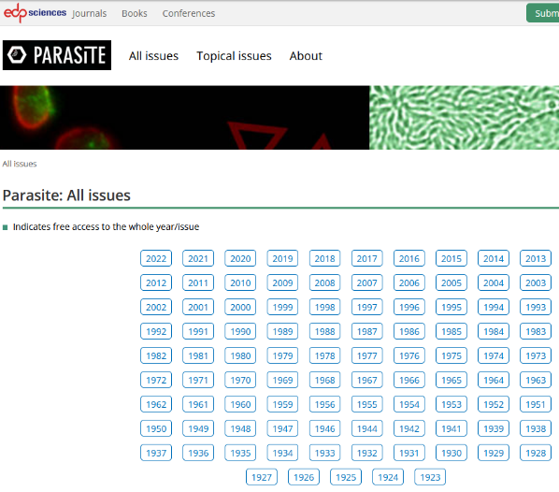
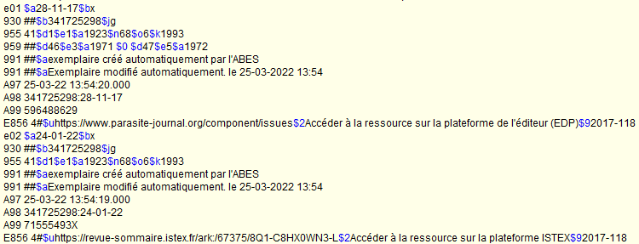
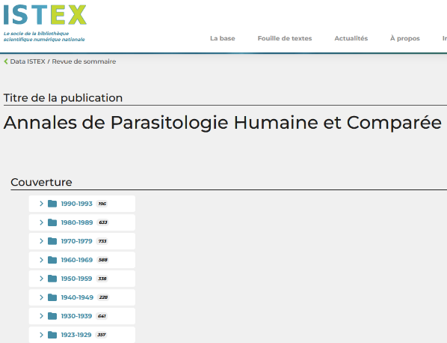
Cataloguer à l’unité
Cataloguer des ressources continues :
Revues et collections numériques dans le Sudoc
Localisation : périodique en ligne accessible
sur 2 plateforme différentes
PPN 220961018, Annales de parasitologie humaine et comparée
E856
E856
Notes:
Contrairement à ce que l’on pourrait penser, l’exemplarisation des ressources en ligne est très utile, puisque l’ajout d’URL dans l’exemplaire permet un accès immédiat à la ressource elle-même. L’accès est pour tous s’il s’agit d’une ressource en libre accès, pour les usagers autorisés quand l’accès est contrôlé, dans le cadre d’un abonnement, par exemple.
De plus, une notice sans exemplaire n’est pas visible dans le Sudoc public. S’exemplariser permet de rendre la notice visible pour tous.
Pour les périodiques, créer des exemplaires avec un état de collection détaillé peut être d’une grande aide pour la gestion des plans de conservation partagée.
Enfin, signaler les n° d’un périodique numérisé permet de faire la comparaison avec son pendant imprimé, et peut aider à prendre des décisions dans le cadre d’opérations de désherbage.
Attention toutefois à ce que les accès en ligne soient pérennes si on veut se débarrasser des fascicules imprimés correspondants.
Pour ces raisons, l’Abes mène des chantiers d’exemplarisation en masse de périodiques numériques, principalement en accès libre ou acquis au titre des licences nationales.
Pour les périodiques en ligne accessibles sur plusieurs plateformes différentes, il faut créer autant d’exemplaires que d’accès.
Ex. pour la notice PPN 220961018, corpus EDP Sciences

Slide 63
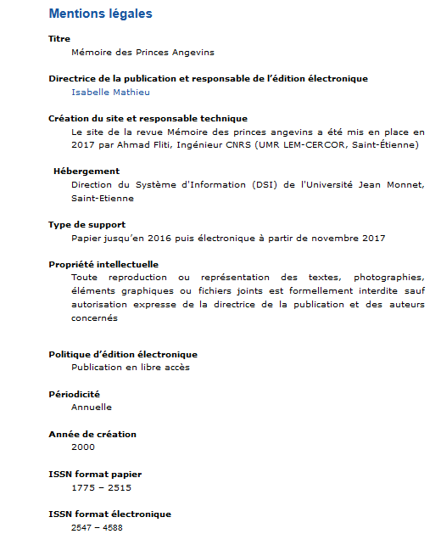
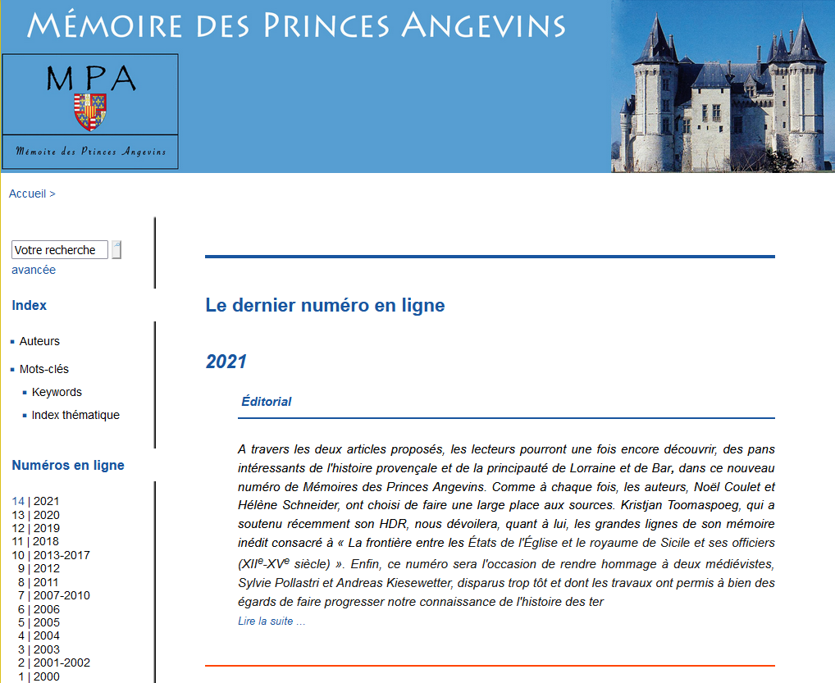
Cataloguer à l’unité
Cataloguer des ressources continues :
Revues et collections numériques dans le Sudoc : Exemples
Trouver les informations pour le catalogage
https://mpa.univ-st-etienne.fr/index.php?id=285
Notes:
Dans un monde idéal, on trouve tout sur dans les mentions légales du site :
Au passage, un exemple qui reflète bien la complexité du catalogage des rce : revue imprimée à la base, devenue numérique, mais dont les n° antérieurs ont été numérisés
https://mpa.univ-st-etienne.fr/
Les RCE incluant rarement l’équivalent de l’ours d’une publication imprimée, les informations concernant le lieu de publication ou le nom de l’éditeur peuvent aussi être trouvées sur l’écran d’accueil, dans les mentions légales du site, les métadonnées, le code source, etc.
Afficher le code source : clic droit > code source de la page
https://mpa.univ-st-etienne.fr/index.php?id=285

Slide 64
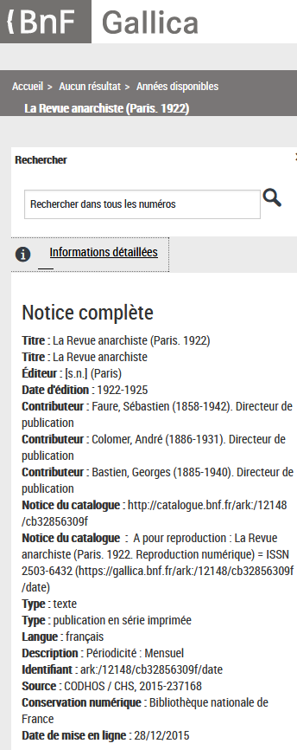
Cataloguer à l’unité
Cataloguer des ressources continues :
Revues et collections numériques dans le Sudoc : Exemples
Trouver les informations pour le catalogage
https://gallica.bnf.fr/ark:/12148/cb32856309f/date
Notes:
Pour une repro numérique, on s’inspire de la notice de l’imprimé
Dans la notice de l’imprimé
Zone 325 pour accès + responsable de la numérisation/numérisateur + dates des périodes accessibles
Zones 100, 214 : mêmes infos (penser qu’il peut s’agir d’une 210 dans la notice d’imprimé > 214)
Accès aux infos de la notice imprimée pour s’en inspirer pour le catalogage

Slide 65
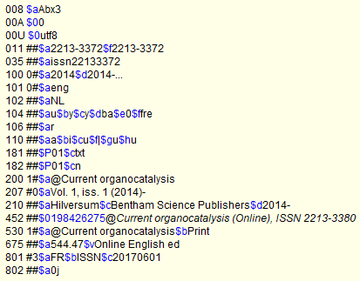
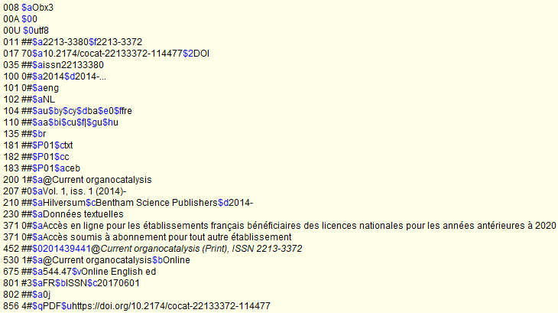
Cataloguer à l’unité
452
Cataloguer des ressources continues :
Revues et collections numériques dans le Sudoc : Exemples
Périodique numérique natif
et son pendant imprimé
452
Notes:
Perio numérique natif, acquis en licence nationale avec embargo / accès hybride (une partie accessible ; une autre en accès réservé)

Slide 66
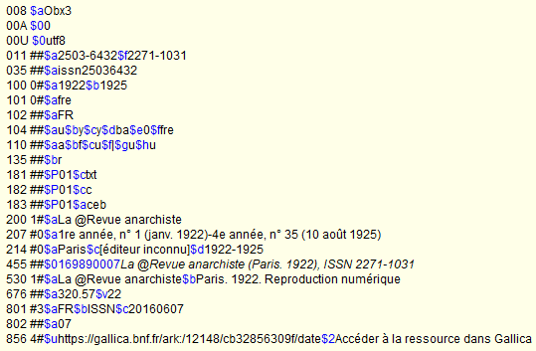
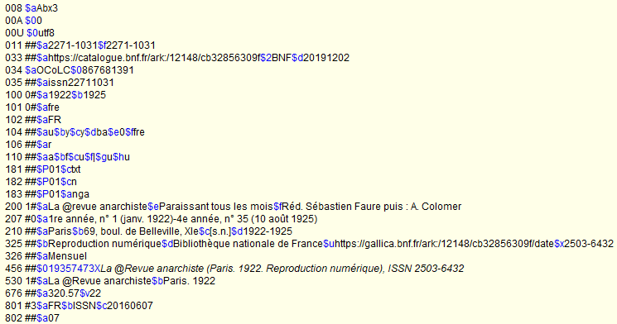
Cataloguer à l’unité
456
Cataloguer des ressources continues :
Revues et collections numériques dans le Sudoc : Exemples
Reproduction numérique
d’un périodique imprimé français et notice de l’original
455
Notes:
Reproduction numérique française disponible gratuitement sur Gallica

Slide 67
Cataloguer à l’unité
Cataloguer des ressources continues :
Bases de données dans le Sudoc

Slide 68
Cataloguer à l’unité
Cataloguer des ressources continues :
Bases de données dans le Sudoc
Définition :
Une base de données est un ensemble structuré et organisé de données interrogeable par des utilisateurs ou par des programmes informatiques.
Points de vigilance :
Ne pas confondre Base de données et Bouquets commerciaux
Les bouquets commerciaux ne sont pas des ressources continues. Ils sont une agrégation de ressources, au périmètre souvent stable et clos dès publication, constituant une offre commerciale.
Ne pas confondre Base de données et Collections éditoriale
A la différence des collections dites « éditoriales », la conception des bases de données est définie par des agrégateurs ou des éditeurs jouant le rôle de diffuseurs. Il s’agit d’un concept commercial et non éditorial.
Notes:
Une base de données est un objet documentaire à part entière, pouvant donner lieu à une description dans les catalogues et qui peut à son tour englober des publications décrites par ailleurs dans les outils documentaires (revues, ouvrages, articles, chapitres, fonds d’archives…).
Avec l’avènement des ressources en ligne est apparue la notion de « bouquets » - les bouquets ne sont pas des ressources continues, il s’agit d’une agrégation de ressources (continues ou pas), constituant une offre commerciale. Les ressources qui constituent un bouquet peuvent être sélectionnés par un fournisseur (éditeur commercial ou diffuseur) ou par un consortium (= offre spécifique à un pays/un type d’établissement).
Lorsque l’on parle de « collection » dans le contexte des ressources continues il s’agit d’un concept éditorial et non pas commercial, dans lequel le plan de publication est assuré par un comité scientifique ou un directeur de publication. Le plus souvent, une collection commerciale correspond à une sous-partie des contenus disponibles sur une plateforme de diffusion / dans une base de données.
Exemples :
la Bibliothèque Médicale française (= une partie des publications d’Elsevier Masson diffusées dans ScienceDirect) ;
les bouquets Humanités / Economie-Sociologie-Politique de Cairn…
Inversement, la Bibliothèque de la Pléïade, par exemple, est une collection éditoriale.

Slide 69
Cataloguer à l’unité
Cataloguer des ressources continues :
Bases de données dans le Sudoc
Identification du type de ressource
008 : Type de support et de notice
Pos. 1 Type de support : « O » (Ressource électronique)
Pos. 2 Type de notice : « b » (ressources continues autres que « Collections »)
Positions 3 et 4 Statut de la notice et Conformité ISBD : x3 (notice complète et Conforme à l’ISBD)
→ Obx3
110 : Type de publication en série
110$a code du type de ressource : « f » (base de données à mise à jour)
110$b périodicité d’origine : a : quotidienne ; c : hebdomadaire ; f : mensuelle ; h : trimestrielle ; j : semestrielle ; k : annuelle ; p : en continu ; u : inconnue
326$a : note sur les changements de périodicité (de la plus récente à la plus ancienne)
Notes:
110$a : en cohérence avec la pos.2 de la zone 008. Cette valeur est à choisir dans le référentiel Unimarc, « f » désigne les BDD.
110$b : périodicité = fréquence des mises à jour
Si la ressource change de périodicité au cours de son existence, il faut créer une ou plusieurs zones 326.
Une note ne doit être enregistrée en 326 que si elle apporte des précisions ou des modifications par rapport aux données codées enregistrées en 110 $b.

Slide 70
Cataloguer à l’unité
Cataloguer des ressources continues :
Bases de données dans le Sudoc
Renseigner les données codées spécifiques
135 : Zone de données codées
$a Type de contenu : a : données chiffrées/statistiques; c : illustrations ; e : données bibliographiques
$b Type de support : Le code « r » désigne un support en ligne
181/182/183 : Type de contenu, type de médiation, type de support
Contenu 181 $P01$ctxt (texte)
Médiation 182 $P01$cc (électronique)
Support 183 $P01$ceb (dématérialisé)
Notes:
La sous-zone $a renvoie au type de fichier électronique de la ressource, par exemple:
Aucune de ces sous-zones n'est répétable mais la zone 135 est répétable. Ainsi, dans le cas où la base de données contient des fichiers électroniques de différente nature, la zone doit être répétée autant de fois que nécessaire.
la sous-zone $b au type de support utilisé :
« j » pour désigner une disquette
« r » pour désigner un support en ligne
« o » pour désigner un cédérom
181/182/183 :
Le type de contenu = la (ou les) forme(s) utilisée(s) pour exprimer le contenu d'une ressource,
Le type de médiation = le type général de dispositif requis pour visionner, faire fonctionner, faire défiler, etc. le contenu d'une ressource.
Le type de support = le support de la ressource, correspondant au type de dispositif de médiation requis.

Slide 71
Cataloguer à l’unité
Cataloguer des ressources continues :
Bases de données dans le Sudoc
Renseigner les zones spécifiques
338 : financement de la ressource
A renseigner si la base de donnée est produite dans le cas d’un projet de recherche subventionné
$b : Organisme de financement de la ressource *obligatoire
$c : Programme de financement
$d : Identifiant du projet
$e : Source du financement (= l’institution qui verse à l’organisme de financement les subventions)
$f : Nom du projet
$g : Acronyme du projet
→ Ordre des sous-zones : 338 ##$b $e $c $d $f $g
Dans le cas où un programme de financement ($c) est associé à plusieurs organismes ($b) et plusieurs sources de financement ($e), la séquence $b $e peut être répétée
→ Associer l’organisme de financement et la source de financement à un point d’accès en 71X suivi du code de fonction $4 723
Implémentation Unimarc 2022
Notes:
Renseigner les données relatives au financement de la ressource par programme. En cas de programmes de financement multiples, la zone doit être répétée.
Seul l’enregistrement de l’organisme de financement ($b) est obligatoire
Point d’accès 7XX : code de fonction ($4)723 = mécène, parraineur

Slide 72
Cataloguer à l’unité
Cataloguer des ressources continues :
Bases de données dans le Sudoc
Renseigner les zones spécifiques
371 : conditions d’accès et d’utilisation
→ Les conditions d’accès sont signalées en utilisant la valeur 0 de l’ind. 1
→ Les conditions d’utilisation et de reproduction sont signalées avec la valeur 1 de l’ind. 1
$a : Conditions d’accès, d’utilisation et de reproduction *obligatoire
$c : Source (sur laquelle se basent ces conditions d’accès : contrat d’éditeur, licence spécifique, etc.)
$d : Utilisateurs non restreints (= usagers non concernés par la $a)
$8 : Partie de la ressource concernée *si présente, à enregistrer en 1ère position
Les précisions sur les conditions d’accès propres aux établissements sont à enregistrer en zone d’exemplaires (E319)
Exemples :
371 0#$aAccès en ligne sur authentification
371 1#$8Correspondance privée$aReproduction interdite$dautorisée seulement aux membres du CNRS
Implémentation Unimarc 2022
Notes:
/!\ Indicateur 1 : deux valeurs, permettant de renseigner deux notions ≠
Valeur 0 = conditions d’accès
Valeur 1 = conditions d’utilisation et de reproduction
Possible d’enregistrer dans une même notice plusieurs zones 371
les conditions d’accès et de réutilisation locales (= propres à un établissement) sont à enregistrer en E319
Déclarer les restrictions d’accès dans le cas de ressources accessibles uniquement via un intranet, sur abonnement etc.
Remplace la zone 310 qui permettait jusqu’en 2021 de renseigner les embargo et autres réserves sur l’accès
La sous-zone $d permet de signaler la catégorie d’utilisateurs non soumis aux conditions énoncées en $a.
Si les conditions d’utilisation ou de reproduction ne s’exercent que sur une partie de la ressource, celle-ci peut être précisée en sous-zone $8

Slide 73
Cataloguer à l’unité
Cataloguer des ressources continues :
Bases de données dans le Sudoc
Renseigner les zones spécifiques
Liens entre notices bibliographiques
452 : A pour autre édition sur un support différent
$0 + ppn de la notice liée. Attention : zone sous autorité ISSN
424/425 : « est mis à jour par » / « met à jour »
Ces deux zones ne sont pas sous autorité ISSN. En revanche, elles ne doivent pas être utilisées pour des notices n’ayant pas encore d’ISSN
461/463 : Unité matérielle
461 $0 : Lien dans une notice de monographie vers celle de la base de données
→ Pas de zone 225, réservée au signalement des collections éditoriales
463 : En raison de la volumétrie importante, pas de lien vers les notices de monographies contenues dans la base de données
Notes:
Zone sous autorité ISSN, pour toute modification/création il faudra créer dans Cidemis une demande de correction.
452 : cette zone est essentielle pour lier la notice de la base de données avec un équivalent sur support. Impérativement penser à créer le lien réciproque en 452 dans la notice liée
S’il survient au cours de l’histoire bibliographique d’une base de données intégratrice une évolution suffisamment importante pour nécessiter l’attribution d’un nouvel ISSN, il sera possible de lier les deux notices par le lien 424/425 : « est mis à jour par » / « met à jour ». Ces deux zones ne sont en effet pas sous autorité ISSN. En revanche, elles ne doivent pas être utilisées pour des notices n’ayant pas encore d’ISSN.
461/463 : En raison de la volumétrie trop importante (une base de données peut contenir plusieurs milliers de titres), il n’est pas demandé aux catalogueurs d’enregistrer en 463 les liens aux titres contenus dans la base de données.
En revanche, il faudra faire dans les notices concernées le lien en 461 vers la base de données.

Slide 74
Cataloguer à l’unité
Cataloguer des ressources continues :
Bases de données dans le Sudoc
Renseigner les zones spécifiques
608 : (Réforme RAMEAU) Point d’accès Forme/Genre
La forme caractérise les ressources selon leur présentation ou l’organisation intellectuelle et/ou éditoriale de leur contenu
608 ##‎$3027220842Bases de données‎$2rameau
7XX : responsabilités et codes fonction
710-711 : Toute responsabilité intellectuelle ou artistique associée à la création de la base de données
Exemple : collectivité éditrice → code fonction 475
702-712 : Toute responsabilité liée à commercialisation de la base de données
Ex : éditeur commercial → code de fonction 650
702-712 : Toute responsabilité liée à diffusion/distribution de la base de données
Ex : distributeur → code fonction 310
Notes:
Depuis le 1er janvier 2020, dans le cadre de la réforme RAMEAU, l’indexation du sujet et de la forme est séparée en deux zones distinctes : B606 pour le sujet, et B608 pour la forme, le genre ou Les caractéristiques physiques de la ressource
Renseigner soit $a avec le nom de l’autorité rameau, soit $3 avec le PPN de la notice d’autorité.
La saisie de la sous-zone $2rameau est obligatoire dans le Sudoc afin d'éviter la saisie de points d'accès dont on ne peut reconnaître l'origine ou les règles d'indexation qui leur sont appliquées.

Slide 75
Cataloguer à l’unité
Cataloguer des ressources continues :
Bases de données dans le Sudoc
Renseigner les accès en ligne
856 : Adresse électronique et mode d’accès
URL d’accès direct et public à la ressource en texte intégral
$u : URI/URL
$y : mode d’accès *Depuis janvier 2022, cette zone ne doit plus être utilisée pour enregistrer des réserves sur l'accès → zone 371
$z : explications destinées au public
859 : Adresse électronique et mode d'accès transmis par les fournisseurs de notices
Zone de gestion, non visible dans le catalogue public
Lorsque la ressource décrite est en accès réservé, ou proxyfiée, utiliser la zone d’exemplaire E856.
Notes:
856 = uniquement les URL d’accès et direct à la ressource
859 = Lors des imports en provenance du Registre de l’ISSN, les URL sont récupérées en même temps que les notices, seulement elles renvoient rarement à un accès libre et direct à l'intégralité du contenu. C’est pourquoi elles sont chargées dans une zone spécifique la 859, en attendant d’être vérifiée par les catalogueurs. La 859 n’est pas visible dans le Sudoc, même si l’URL renvoie à une ressource dont le contenu est librement accessible.
Il revient au catalogueur de saisir en 856 les zones 859 appropriées. Lorsque la ressource décrite est en accès réservé, il faut utiliser la zone d’exemplaire E856

Slide 76
Cataloguer à l’unité
Cataloguer des ressources continues :
Bases de données dans le Sudoc
Se localiser sous une notice de base de données ?
Ressource en « libre accès » :
→ Créer un exemplaire pour que le document soit visible dans le catalogue Sudoc
e01 $bxO
C01/930 $b[n° RCR]$jg
E856 4#$uurl d’accès direct à la ressource
Code Peb $jg : pour ne pas apparaître dans une liste PEB
Ressource en accès contrôlé :
→ Créer un exemplaire avec accès à la ressource au niveau de l’exemplaire
e01 $bxO ou e01 $bxF (abonnement ouvert ou fermé)
C01/930 $b[n° RCR]$j[f ou g] (selon droits)
E01/955 41$aannée début$kannée fin$4Publication consultable à l’adresse électronique ci-dessous
E856 4#$uurl d’accès à la ressource
Notes:
Une notice dépourvue d’exemplaire ne permet pas d’identifier la localisation de la ressource décrite. Elle n’apparaîtra pas dans le catalogue Sudoc et l’url renseignée en zone 856 ne bénéficiera pas aux usagers. L'ajout d'un exemplaire virtuel est recommandé pour rendre visible toutes les ressources en ligne libres de droits dont la présence dans le catalogue public Sudoc sera jugée utile.
Dans la mesure où il s’agit d’un exemplaire virtuel, les sous-zones à renseigner sont minimales :
Saisir le n°RCR en CXX $b
code peb « g » pour ne pas apparaître dans une liste PEB
Accès contrôlé = accès dans le cadre d’un abonnement. Important de les signaler :
1- pour qu’elles apparaissent dans le Sudoc et dans les SIGB
2- pour pouvoir signaler une éventuelle disponibilité des contenus
La gestion des accès nécessite la présence d’une zone E856 dans les données d’exemplaires, conçue de la même manière que la zone 856.

Slide 77
Cataloguer à l’unité
Cataloguer des ressources continues
Le script WinIBW de transformation imprimé > électronique

Slide 78
Cataloguer à l’unité
Cataloguer des ressources continues
Le script WinIBW de transformation imprimé > électronique :
CAT_TransfoPerioImpPerioElec – version rénovée
ajout des nouvelles zones implémentées en 2022 (371)
transformation systématique de la zone 712 en 711 quand $4 = ‘651’
ajout de la zone 214 #2, à renseigner s’il n’existe pas de 214 éditeur
ajout de la zone 301 pour préparer la demande de numérotation
ajout de [CONSIGNES] pour aider à la saisie des informations
suppression des zones obsolètes (230, 303, 304, …)
Et toujours :
une partie supérieure, qui reprend les informations communes aux 2 notices
la transformation systématique des zones 210 en 214
l’insertion automatique du lien vers l’imprimé (en 452)
ajout systématique de 608 ##$302724640X$2rameau (périodiques)
suppression des zones de liens, des titre-clés, …
ajout des zones propres aux ressources électroniques (135, 181, 182, 183)
Notes:
En matière de ressources continues, il est assez rare d’avoir à créer des notice à partir de 0.
Les nouvelles notices ISSN sont importées du Registre 2 fois par mois, et le Sudoc est un réservoir qui contient plus de 3 millions de notices de publications en série.
Cependant, vous avez des outils à disposition pour vous aider à créer les notices si besoin, comme les scripts.
Il existe un script pour la création de notices de périodiques électroniques, là je vais vous présenter la version rénovée du script qui permet de créer une notice de périodique électronique à partir d’une notice imprimé.

Slide 79
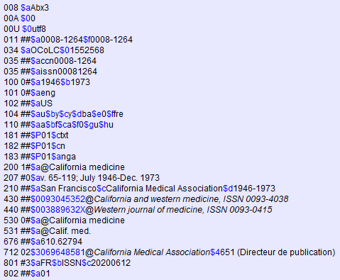
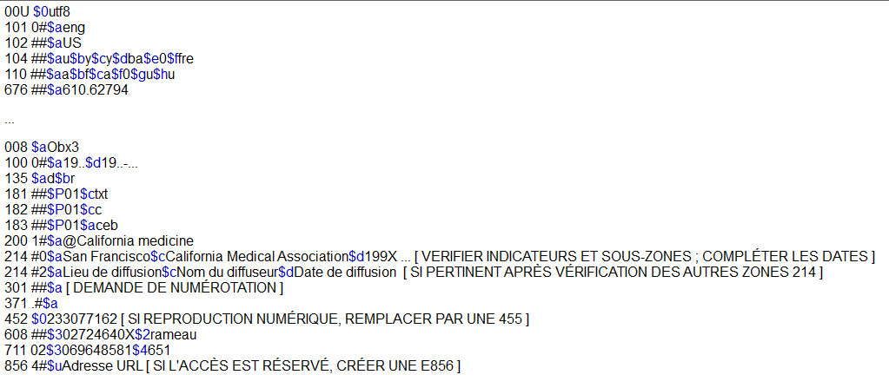
Cataloguer à l’unité
CAT_TransfoPerioImpPerioElec
Notes:
Pas encore en prod (imminent), donc exemple sur la base de test.
Il faut compléter toutes les zones requises pour pouvoir valider la notices, penser à supprimer les messages relatifs aux consignes ou les zones pré-remplies quand on ne les saisit pas (214 #2, par ex)
Et penser à enlever les ‘…’ !

